Slide 1
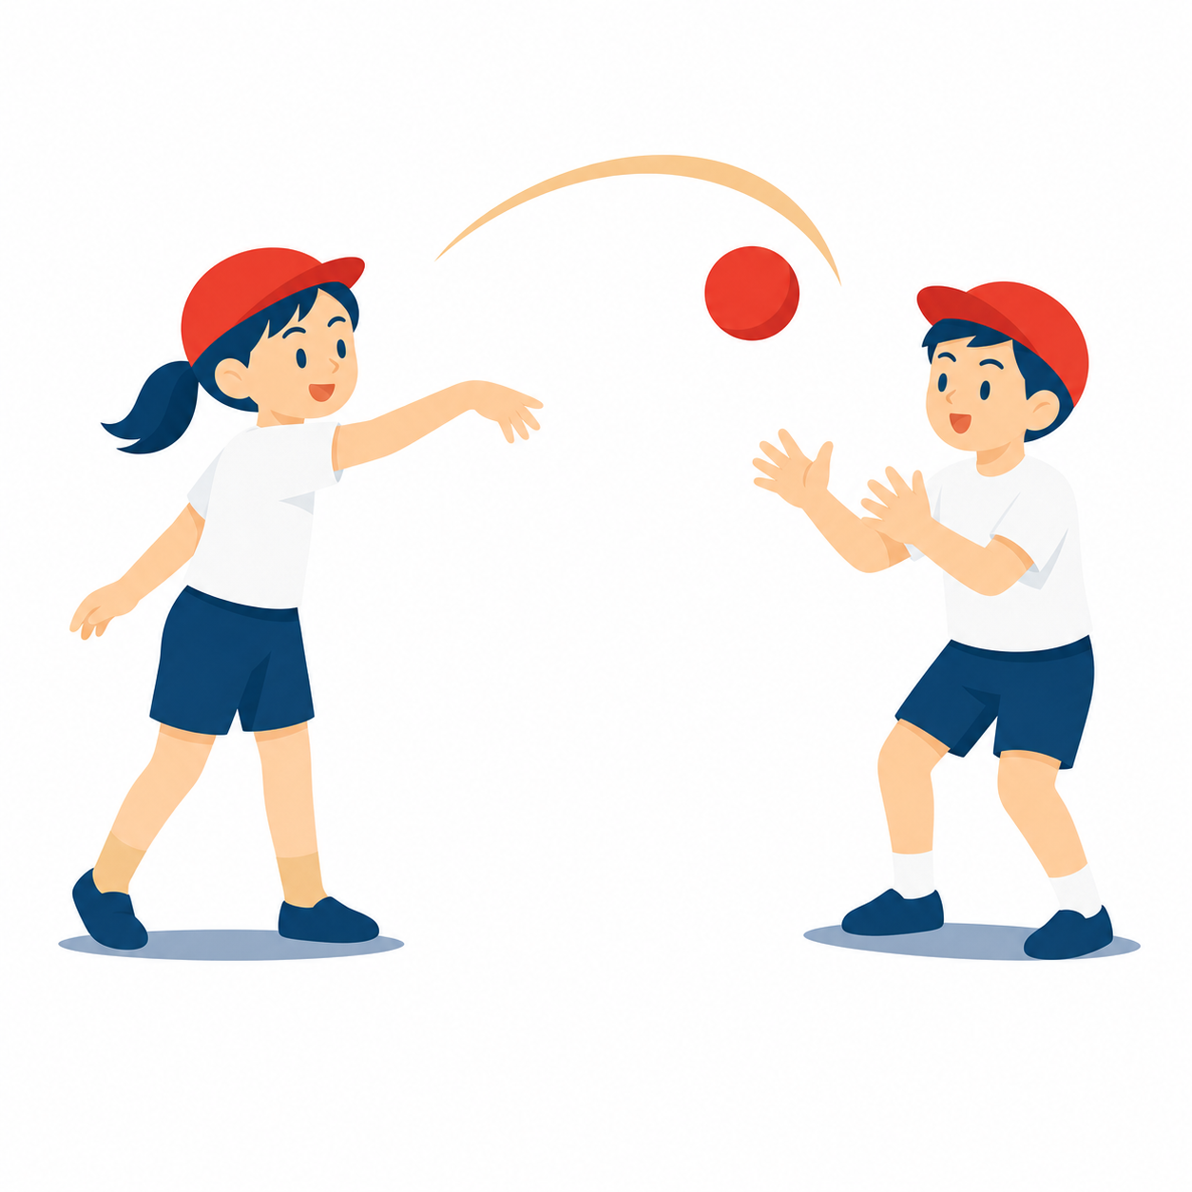
体育 学習カード 中学年（3・4年）
がた
がた
がた
ゴール型・ネット型・ベースボール型
ゲーム
年
組
名前
たんげんの めあて
うご
やってみる ゲームと 動き
できたら ◎○△に 〇を つけよう
がた
がた
ネット型ゲーム（ソフトバレーボール
ゴール型ゲーム（ポートボールなど）
◎○△
など）
◎○△
がた
ベースボール型ゲーム（ティーボール
さくせん
た
など）
◎○△
作戦を 立てて ためす
◎○△
ルールを くふうする
◎○△
うまく なる コツ
うご
ボールを もたない ときの 動きが だいじ
さくせん
なお
作戦は「ためす → ふりかえる → 直す」
まいじかん
毎時間の きろく
時 | きょうの めあて・したこと | できばえ
1 |  | ◎ ○ △
2 |  | ◎ ○ △
3 |  | ◎ ○ △
4 |  | ◎ ○ △
5 |  | ◎ ○ △
6 |  | ◎ ○ △
たんげんの ふりかえり
さくせん
か
チームで うまく いった 作戦も 書こう
つぎ
「できた」も「できなかった」も、次の ヒント。
© School Stock｜体育 学習カード

